Slide 1
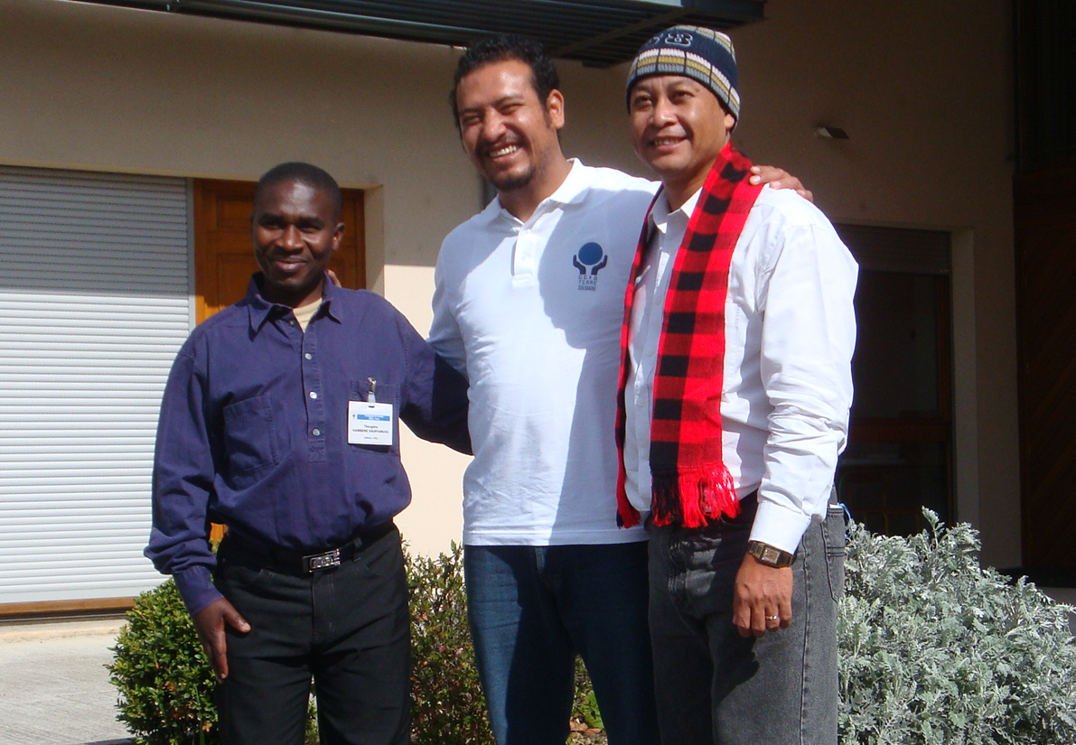
NOS TROIS PARTENAIRES EN REGION
De gauche à droite sur la photo:
Vanda NAY - CAMBODGE
Ruddy Franck ZAPET DE LEON - Guatemala
Théogène KAMBERE - République Démocratique du Congo

Slide 2
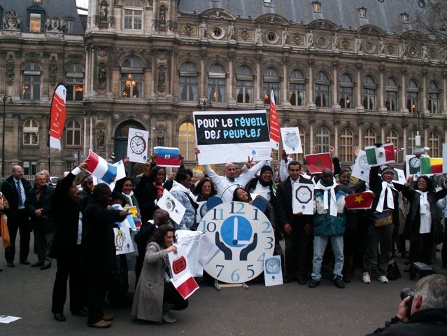
RECEPTION DES QUARANTE PARTENAIRES A PARIS

Slide 3
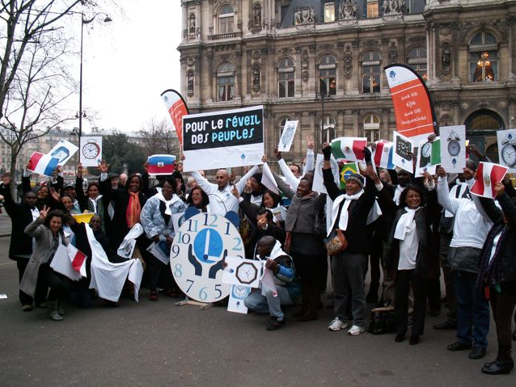
RECEPTION DES QUARANTE PARTENAIRES A PARIS

Slide 4
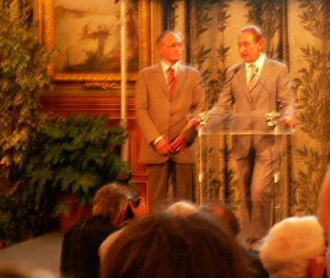
RECEPTION DES QUARANTE PARTENAIRES A LA MAIRIE DE PARIS

Slide 5
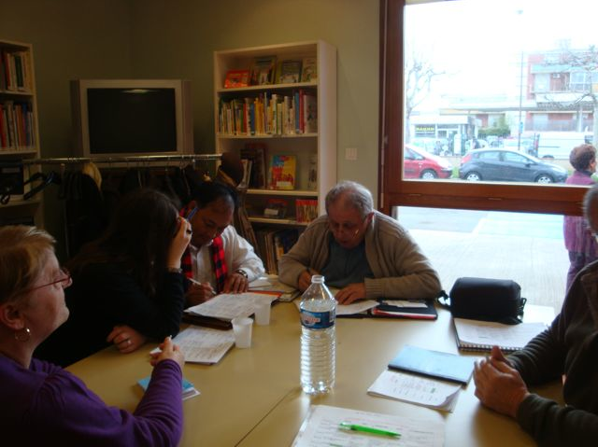
DERNIER MAIN AUX PROGRAMMES

Slide 6
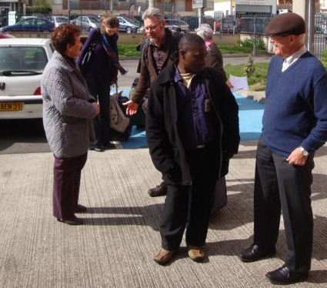
Dernières recommandations de J.P.

Slide 7
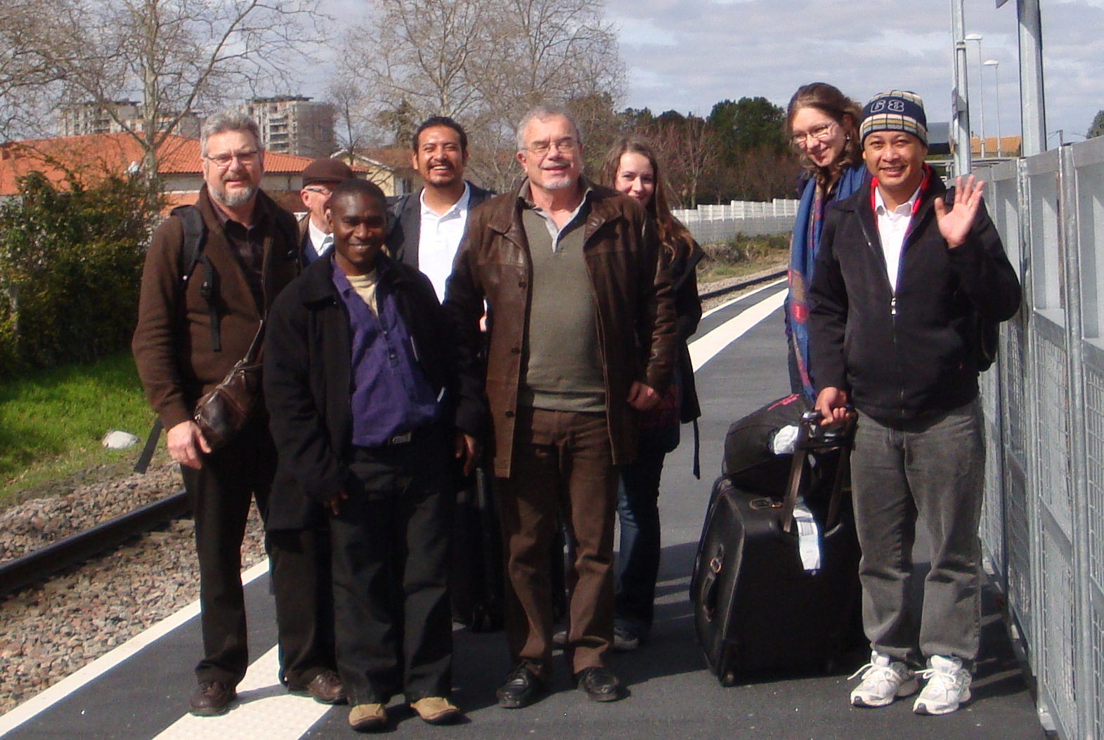
Départ vers les diocéses

Slide 8
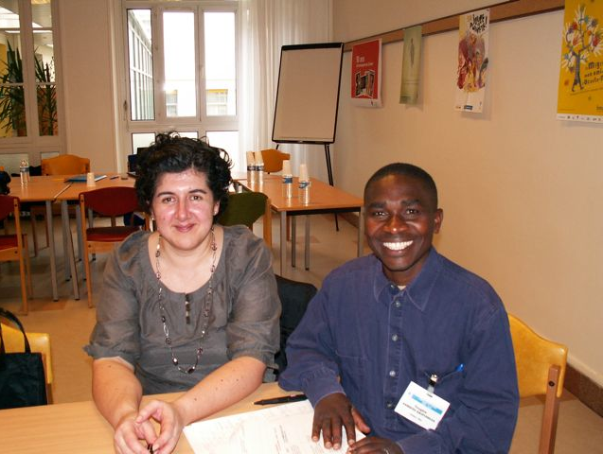
Hélène en compagnie de Théogène KAMBERE

Slide 9
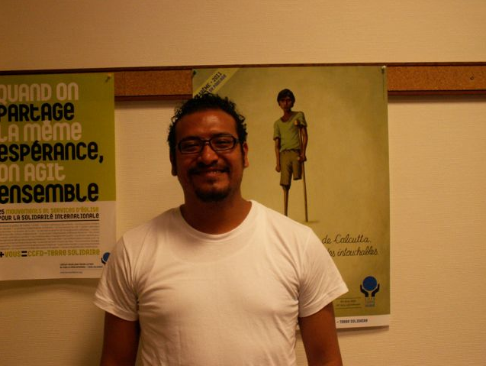
Ruddy Franck ZAPET DE LEON

Slide 10
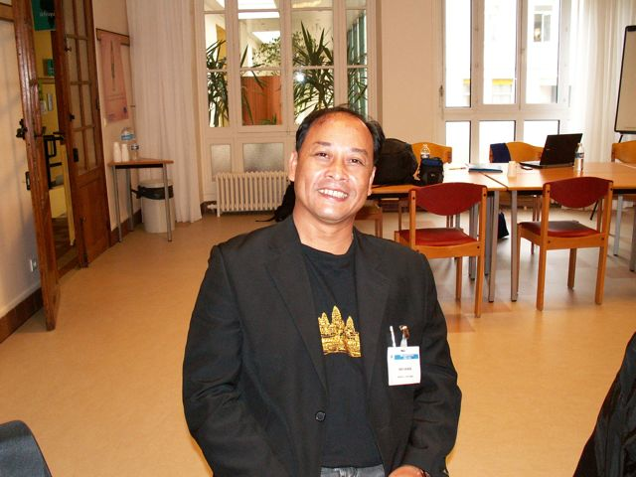
Vanda NAY

Slide 11
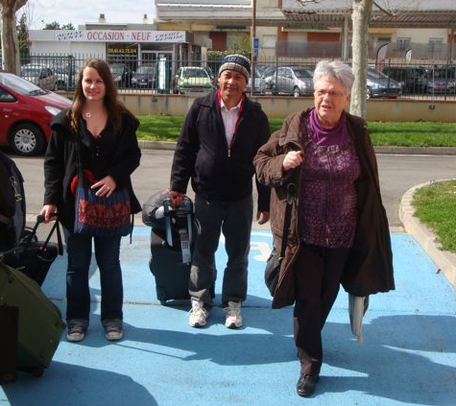
Départ pour l’Aveyron

